Slide 1
TEMA 11:
MOVIMIENTO OSCILATORIO

Slide 2
OBJETIVOS
Estudiar el movimiento oscilatorio de un sistema.
Pérdida de la posición de equilibrio estable.
Cinemática y dinámica del movimiento con aceleración proporcional al desplazamiento respecto del equilibrio.
  Movimiento armónico simple (M.A.S)
  Oscilaciones amortiguadas
  Oscilaciones forzadas
Repaso de los conceptos de Mecánica
EJEMPLOS
Balanceo de un barco
Amortiguación de un coche
Péndulo de un reloj
Vibración de las cuerdas de un instrumento musical
Moléculas de aire en las ondas sonoras
Corrientes eléctricas en radio y televisión

Slide 3
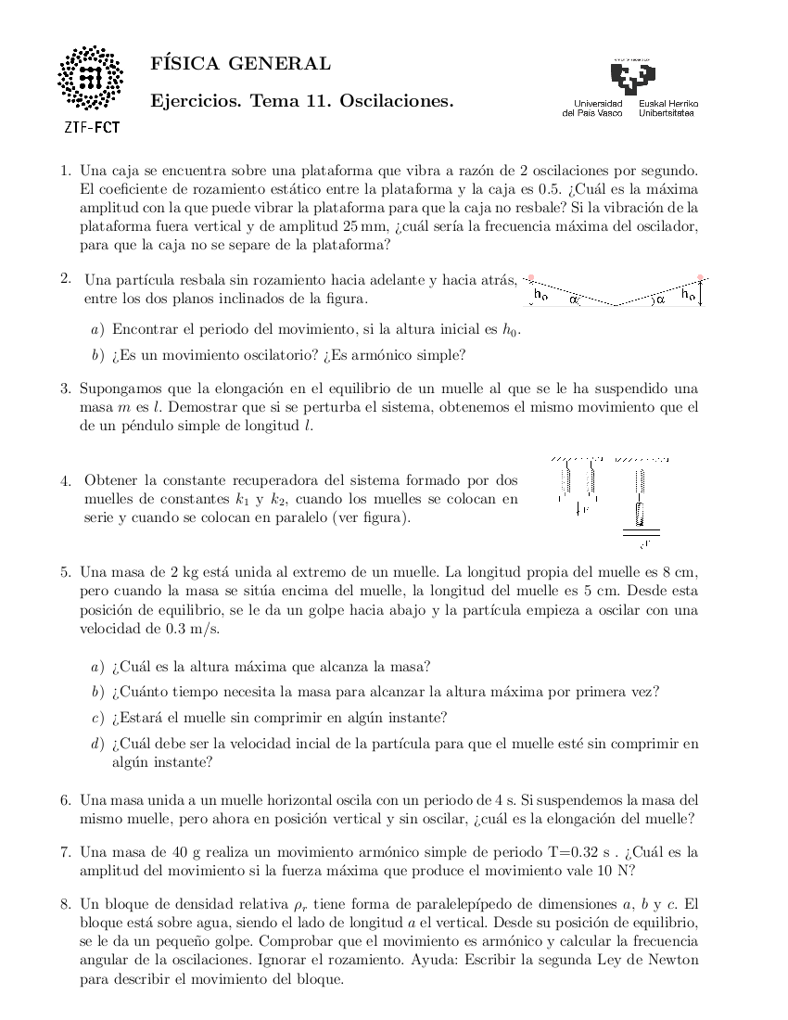
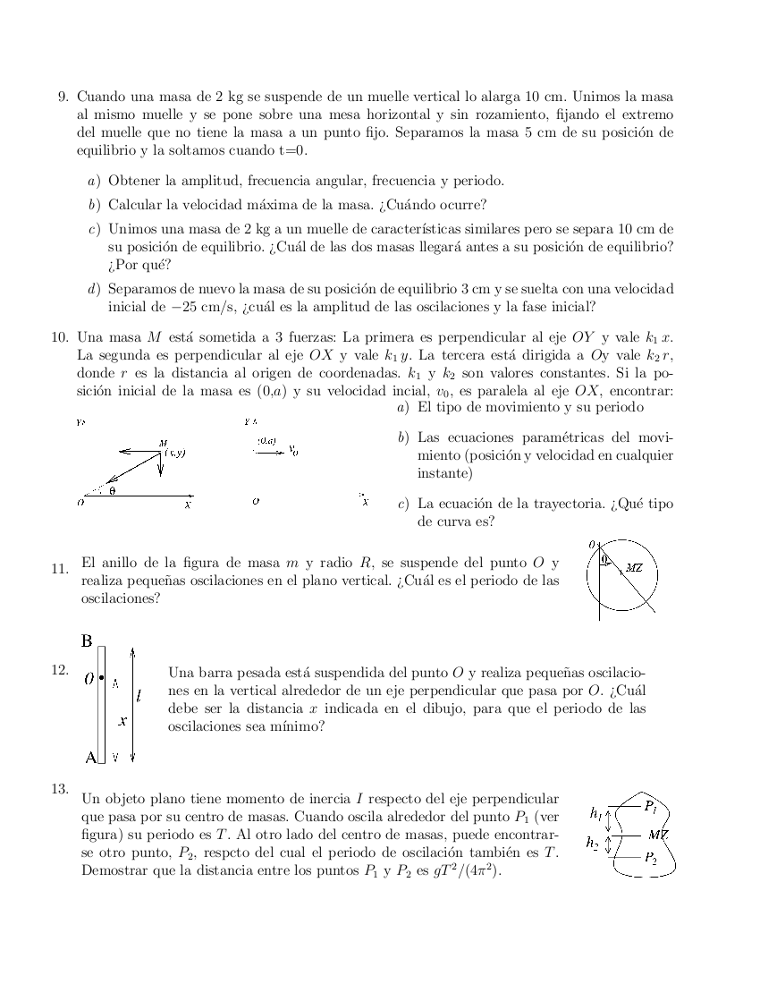
EJERCICIOS

Slide 4
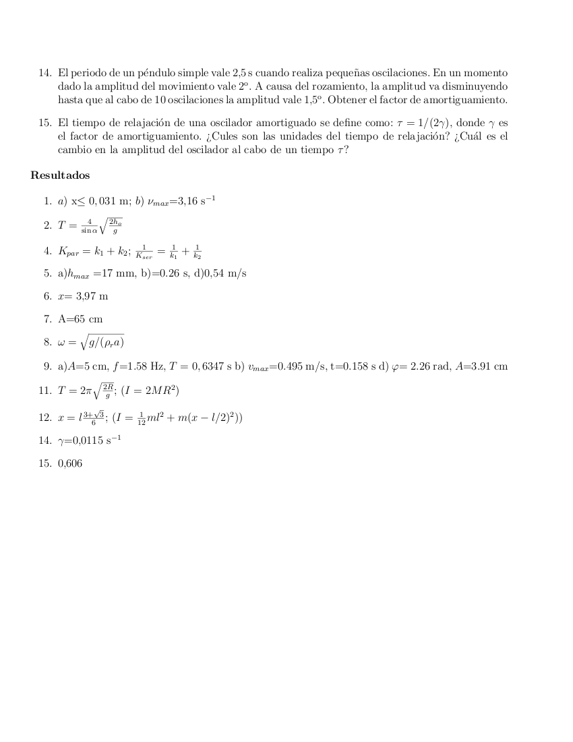

Slide 5
OSCILACIONES ARMÓNICAS EN 1D
CINEMÁTICA (tema 3)
Amplitud: A
Periodo:
Frecuencia:
Fase de movimiento:

Slide 6
OSCILACIONES ARMÓNICAS EN 2D
Composición de dos M.A.S de direcciones perpendiculares con la misma ω
B
-A
A
0
A
¿Cuál es la trayectoria de la partícula?
-B
-B
Ejercicio
Q
Q
S
B
A
¿Qué ocurre si A=B?
P
R

Slide 7
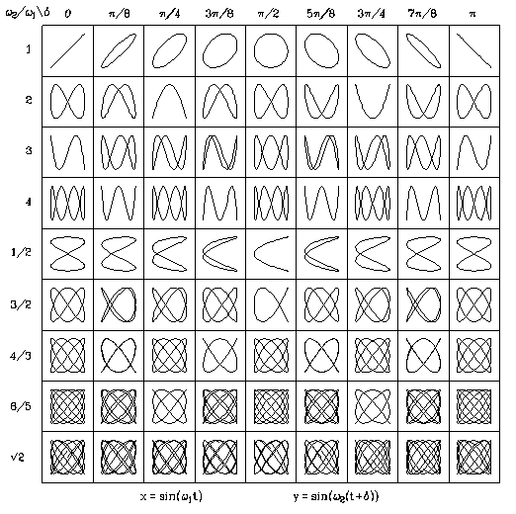
Composición de dos M.A.S de direcciones perpendiculares
Diagramas de Lissajous
Práctica de ordenador: Oscilador armónico en 2D. Diagramas de Lissajous

Slide 8
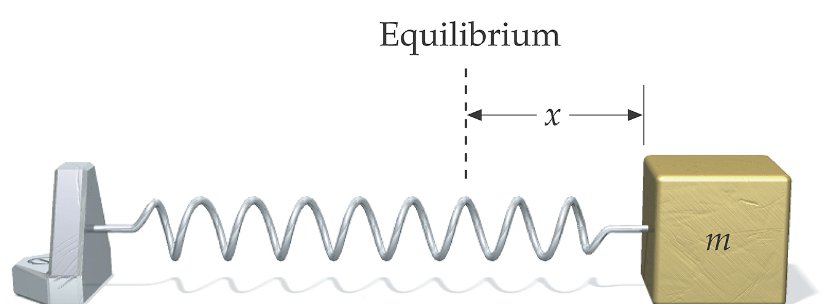
DINÁMICA
Sea una partícula de masa m
Ecuación diferencial del M.A.S
1.- Masa unida a un muelle
Fuerza recuperadora:
Oscilador armónico
Ejercicios 1-12

Slide 9
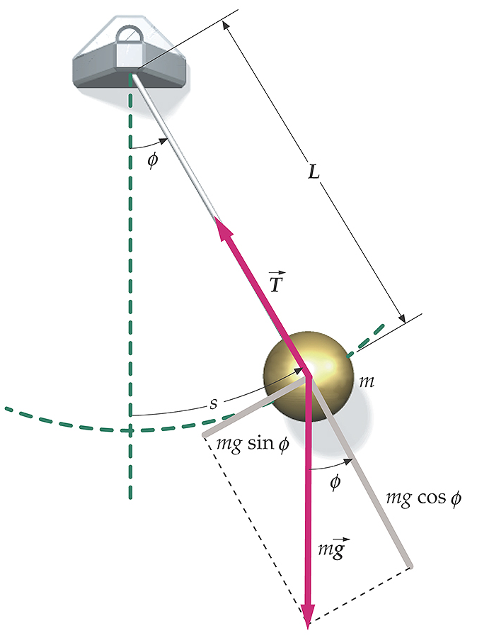
2.- Péndulo simple
No es armónico
Para pequeñas oscilaciones
Oscilador armónico
Ejercicio 3
Práctica de ordenador: Péndulo de Foucault

Slide 10
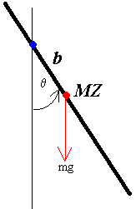
3.- Péndulo físico (tema 8)
Sólido rígido que realiza pequeñas oscilaciones alrededor de un eje que NO pasa por el CM
I : Momento de inercia respecto de O
O
CM
No es armónico
Oscilaciones de pequeña amplitud:
Oscilador armónico
I : momento de inercia respecto de O
b: distancia del CM al eje de giro
Ejercicios 11-13

Slide 11
ENERGÍA DEL OSCILADOR ARMÓNICO
Partícula sometida a conservativa (tema 6)
Energía potencial:
Energía cinética:
Energía mecánica:
constante
M.A.S – No se detiene

Slide 12
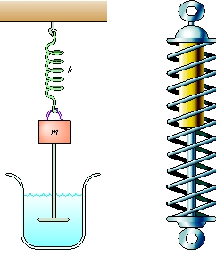
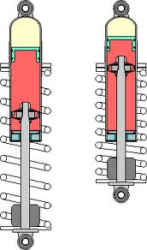
OSCILACIONES AMORTIGUADAS
Debido al rozamiento la energía (y la amplitud) del movimiento se reduce hasta detenerlo.
Amortiguadores de coche
Fuerza de rozamiento:
Factor de amortiguamiento
Frecuencia fundamental del oscilador
No es armónico

Slide 13
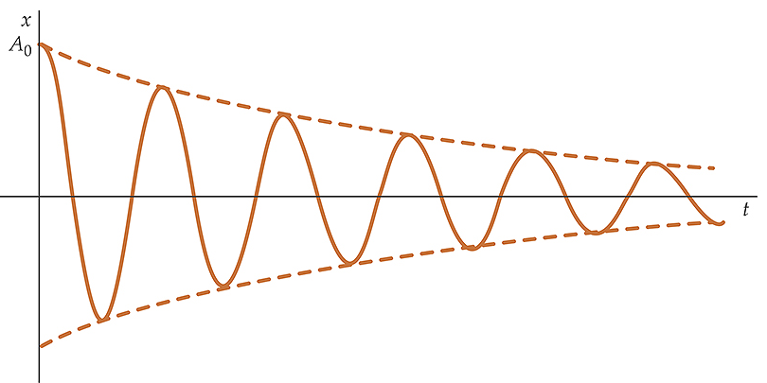
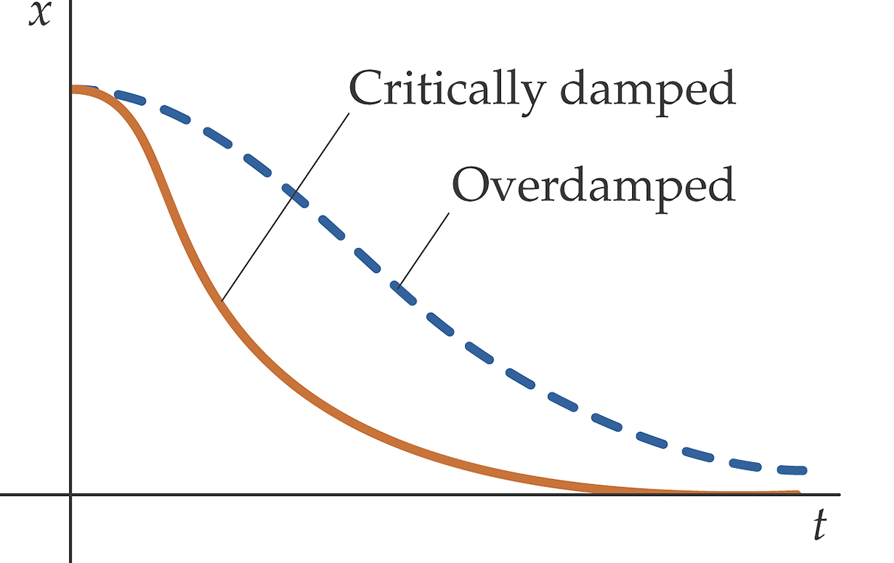
a) Amortiguamiento débil
Cambio en la amplitud durante 1 T:
b) Amortiguamiento crítico
Vuelve a la posición de equilibrio en el menor tiempo posible sin oscilar
Amortiguamiento crítico
Sobreamortiguamiento
c) Sobreamortiguamiento
El sistema no realiza ninguna oscilación
Ejercicios 14-15
Práctica de ordenador: Oscilador amortiguado

Slide 14
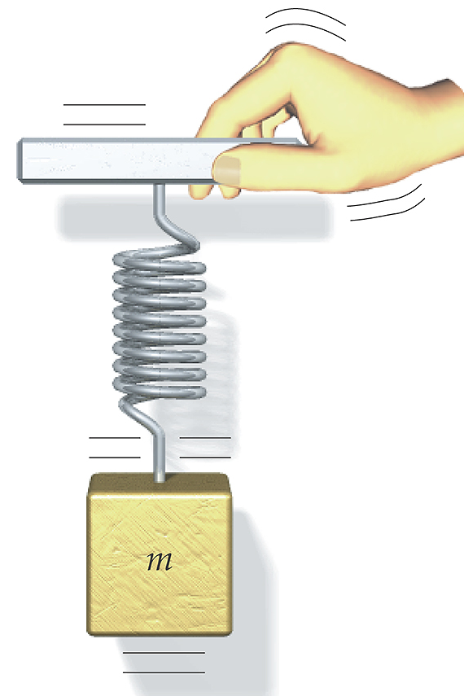

OSCILACIONES FORZADAS
Para mantener en funcionamiento un oscilador amortiguado hay que suministrarle energía.
Solución estacionaria
Desfasada
La amplitud depende de F₀ y ω_{i}
Energía
suministrada = disipada
amplitud constante
sistema en régimen estacionario.
RESONANCIA:
la amplitud del oscilador es máxima
Frecuencia natural
Práctica de ordenador: Oscilador forzado
Circuitos RLC (tema 17)

Slide 15
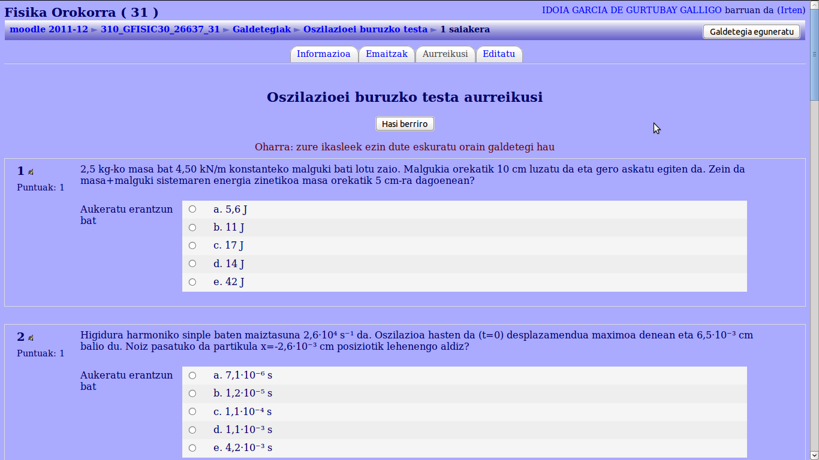
AUTO-TEST en MOODLE

Slide 16
EJERCICIOS

Slide 18
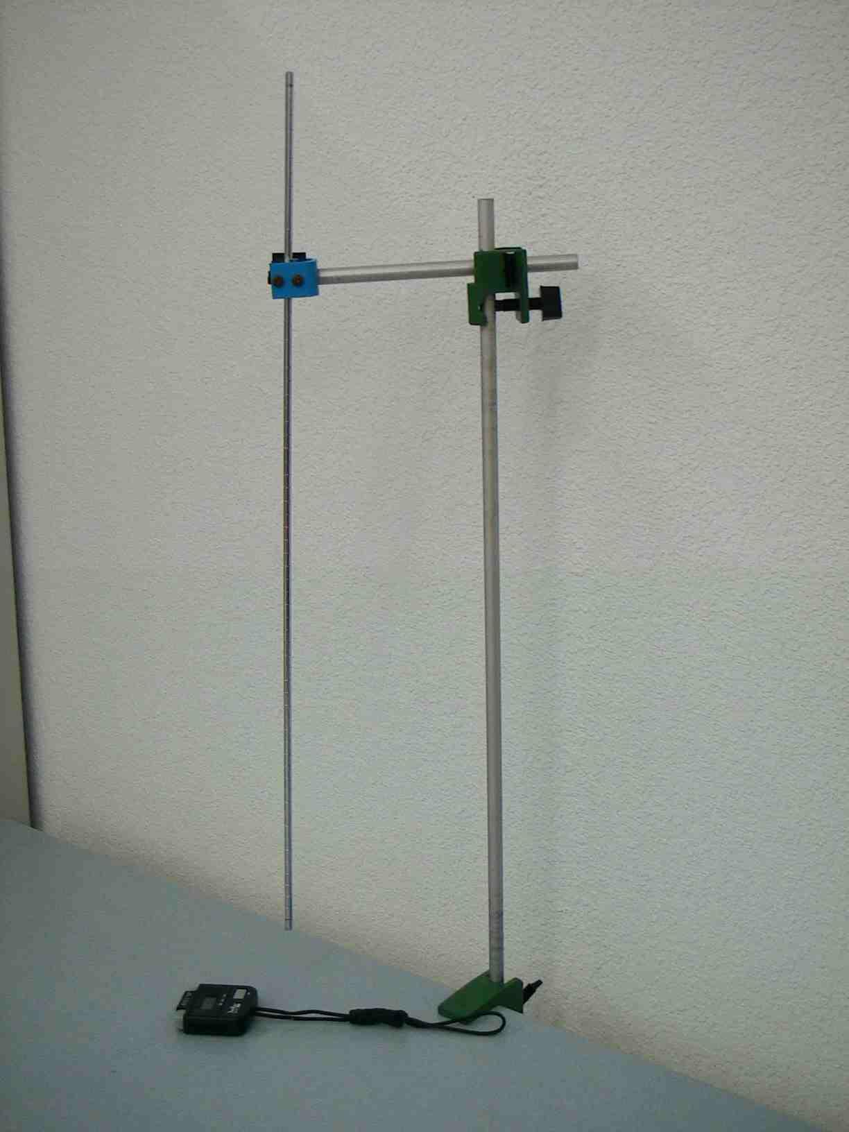
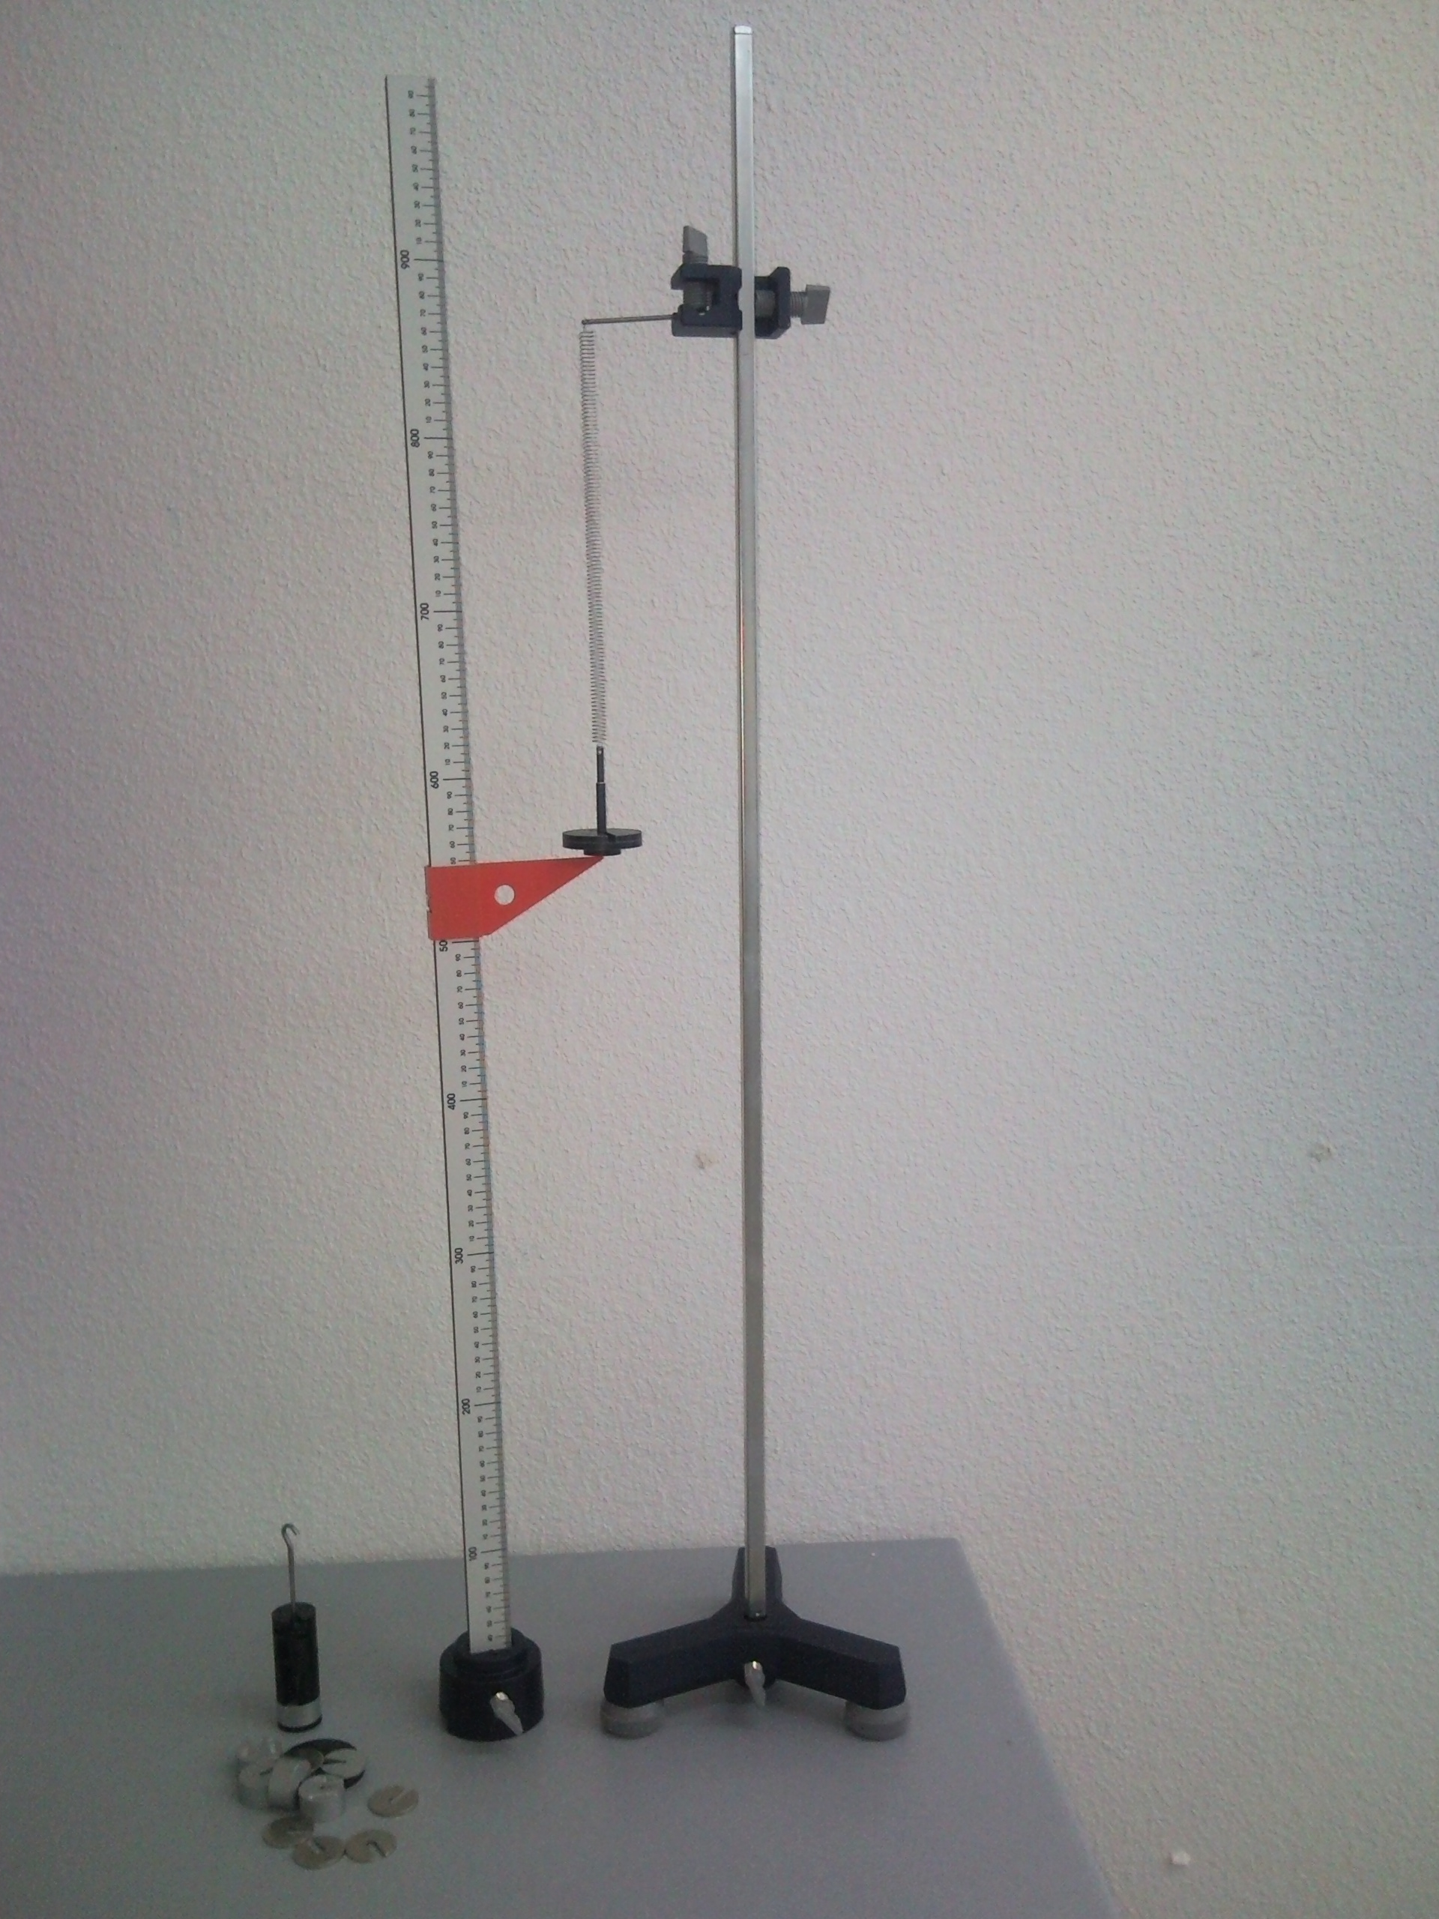
PRÁCTICAS DE LABORATORIO
El péndulo físico. Medida de g.
Movimiento armónico simple. Ley de Hooke.
Plano inclinado: oscilaciones. Muelles en serie y en paralelo.

Slide 19
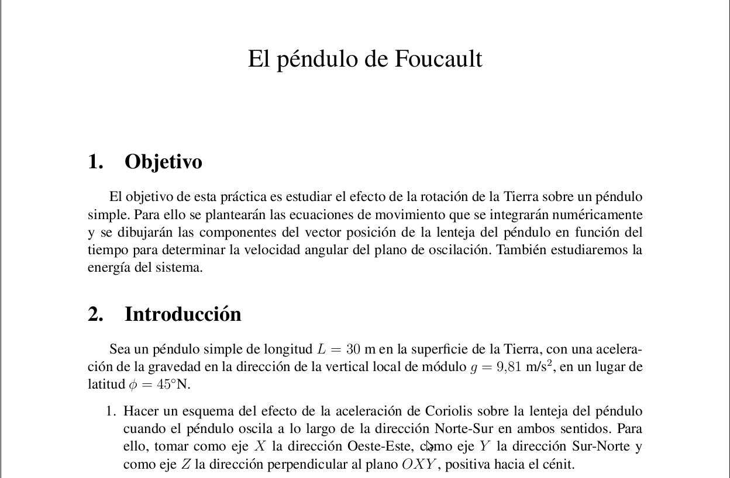
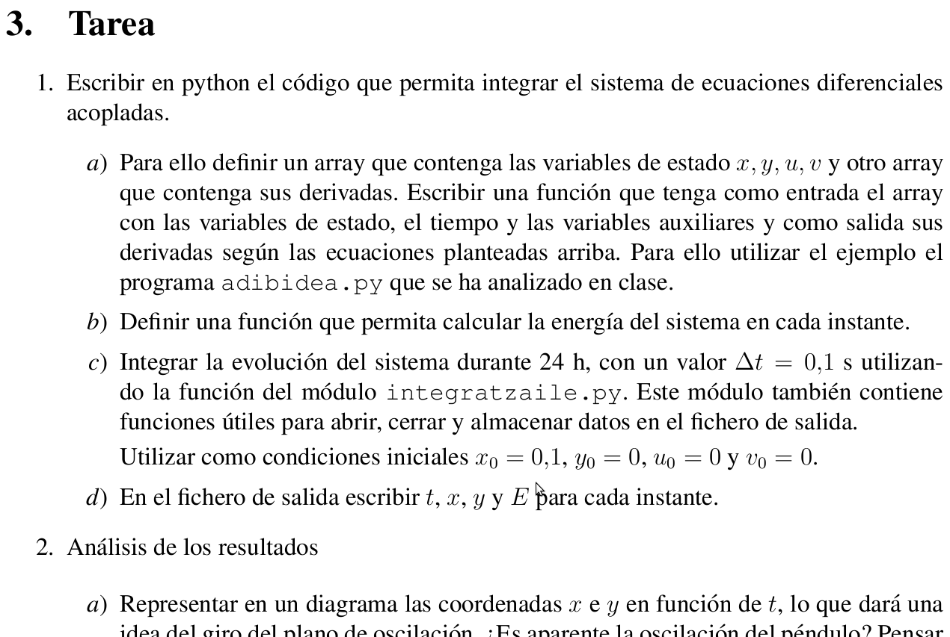
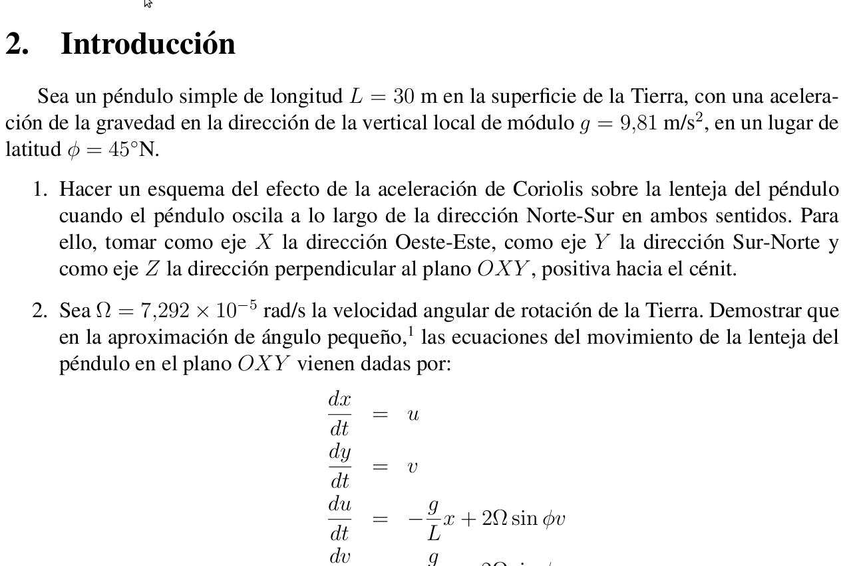
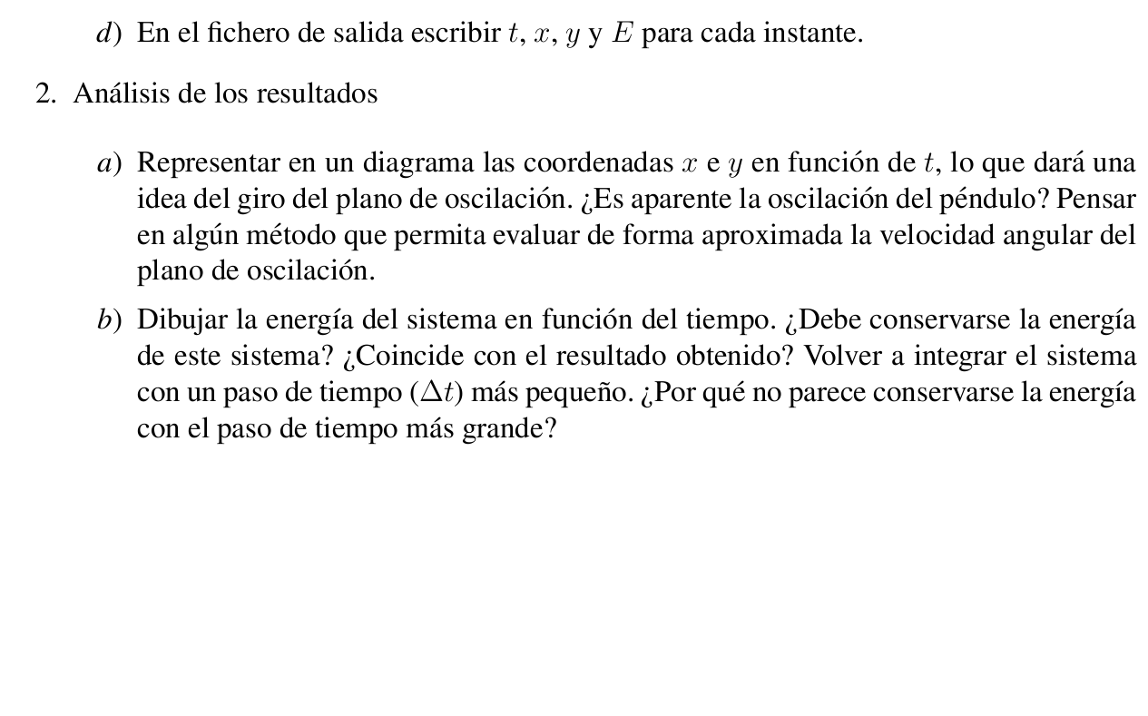
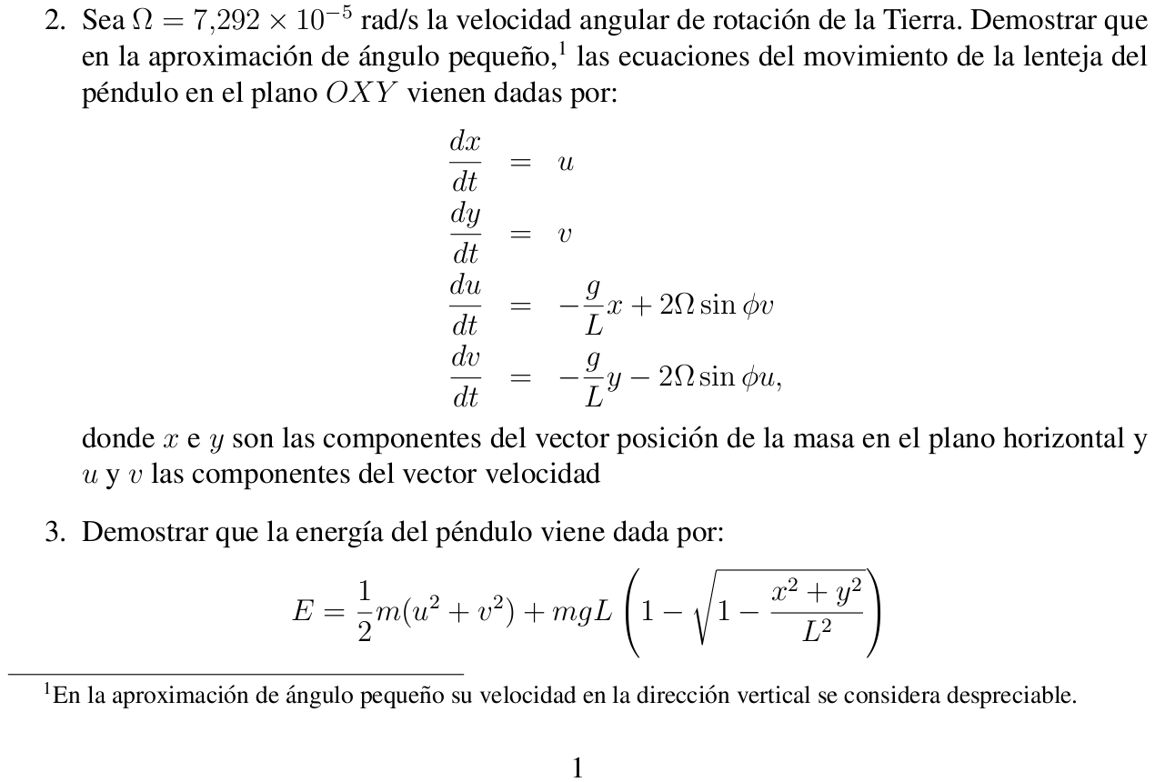


Slide 20
Esquema del efecto de la aceleración de Coriolis (tema 4)
N
W
E
S
Rotación en el plano XY

Slide 21
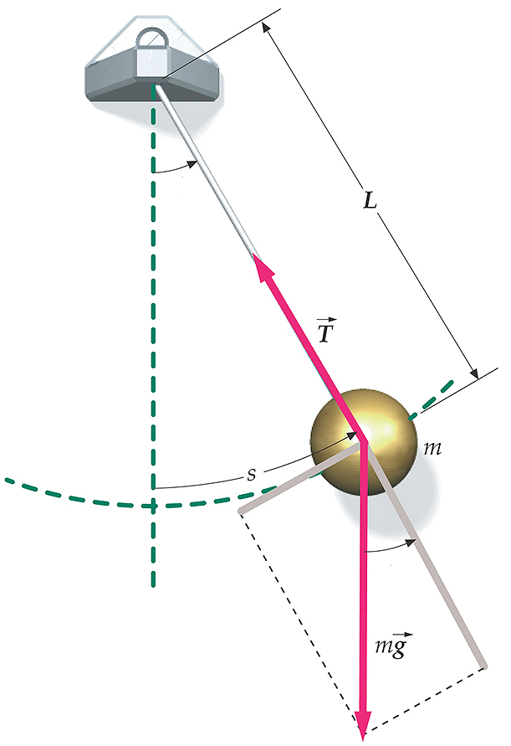
Ecuaciones de movimiento de la lenteja en el plano XY
ángulos pequeños
Energía del péndulo

Slide 22
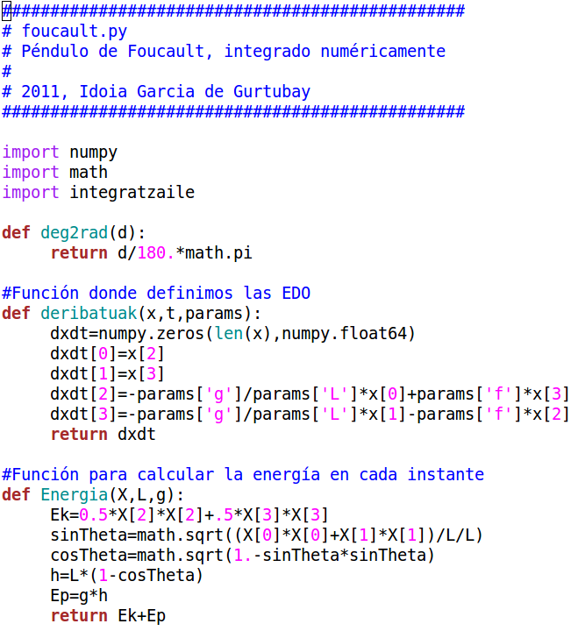
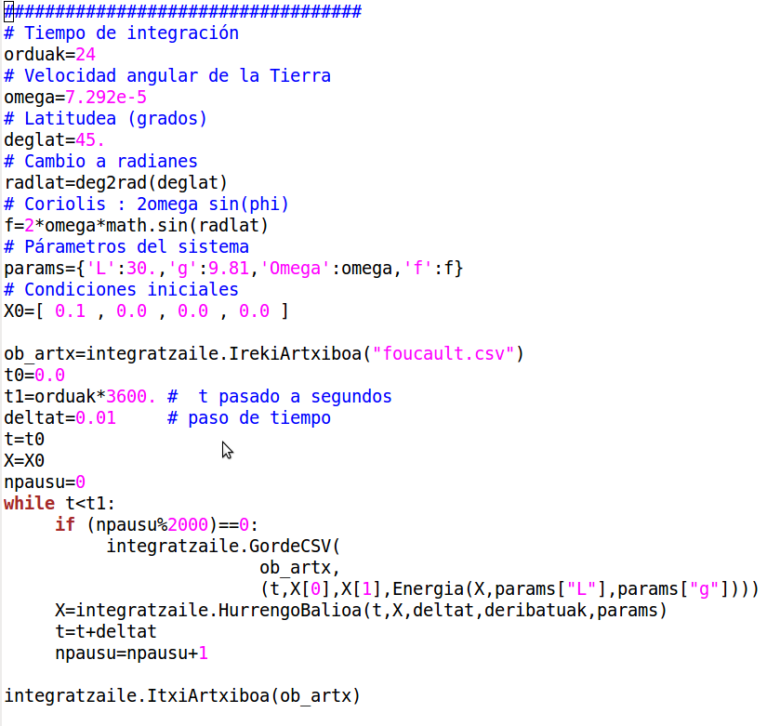
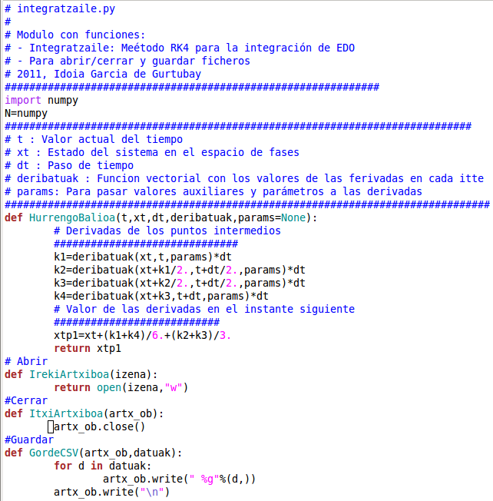

Slide 23
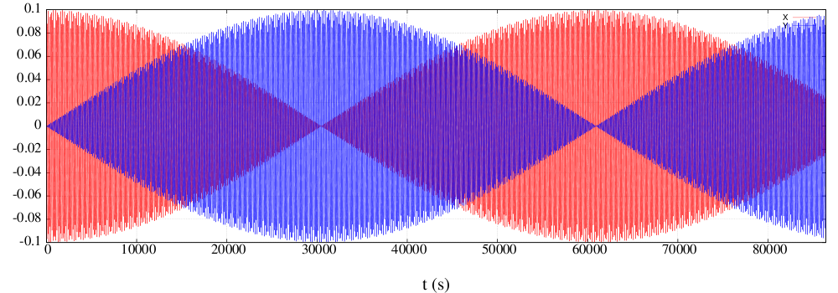
Análisis de los resultados
Condiciones iniciales:
N
W
E
S
180º

Slide 24


